Slide 1




SELF INTRODUCTION
曾韻文
AI × 系統開發 × 雲端應用
從 Edge AI 影像辨識，到 Micro LED 製程演算法與 Azure 雲端系統整合
AI / Computer Vision
System / MES
Cloud / Data
CNN・LSTM・Edge AI
Java・REST API・Database
Azure・Databricks・Delta Lake
2020 — 2025 | AI Software Engineer → MES System Development Engineer
01

Slide 2




PROFILE JOURNEY
學歷背景 × 工作經歷
將研究背景、AI 經驗與系統 / 雲端能力串成一條完整職涯路徑
2014–2018
2018–2020
2020–2022
2022–2025
2025–
資訊管理系｜大學
資訊管理所｜碩士
AI 軟體工程師
MES 系統開發工程師
DevOps 工程師
國立高雄第一科技大學
國立雲林科技大學
杭特電子
友達光電
矽品精密
資訊系統與程式設計基礎
ToF 深度影像 + LSTM
人體動作 / 跌倒偵測
Edge AI / CCTV
車牌・人臉・跌倒 ・智慧牧場
Micro LED 演算法
MES / Azure / Full-stack
Micro LED 演算法
MES / Azure / Full-stack
核心能力累積
AI / 影像辨識
系統開發
雲端與資料
模型訓練・推論・場域整合
前後端・REST API・資料庫
Azure・Databricks・Blob
Notes:
這頁將原本的學歷與工作經歷合併，以時間軸呈現。強調能力從資訊管理、AI 視覺，到 MES 系統與雲端整合逐步累積。

Slide 3



PROJECT EXPERIENCE
01｜Micro LED 製程演算法與 AI 校正
從製程問題拆解、演算法設計到系統化導入
PROJECT 01
MICRO LED
Micro LED 製程最佳化
製程挑戰
Distribution → Path Planning → Offset Calibration
巨量轉移分佈、修補路徑、玻璃對組，以及 Wafer / TFT / 機台誤差造成的 LED 偏移。
偏移點位
R
回歸模型
校正
核心工作
G
Mass Transfer / Repair / Bonding / Total Pitch 演算法設計
最佳路徑規劃，降低製程時間與不必要移動
預先模擬玻璃板對組，加速生產流程
回歸模型校正 LED 偏移點位
B
成果｜巨量修補演算法列入公司營業秘密成果，並提升製程效率與可重複性
Python
Algorithm
Regression
MES Integration
Notes:
Micro LED 專案將原本兩頁合併成一頁。先講製程痛點，再講演算法與 AI 校正，最後收斂到成果。

Slide 4





PROJECT EXPERIENCE
02｜Azure 雲端應用與資料流程整合
設計從地端系統到雲端運算、儲存與檔案交換的完整資料路徑
PROJECT 02
CLOUD
API Request
Data Processing
Persist
File Transfer
地端系統
App Service
Databricks
Blob Storage
AzCopy
User / MES
API / HTTP POST
Delta Lake / Compute
Cloud Storage
Upload / Download
我的角色
架構設計
資料處理
系統整合
專案成果
系統入口、資料流與雲端服務串接
Databricks / Delta Lake 運算與分析
打通地端與雲端資料交換流程
建立完整雲端資料處理流程
強化即時性與擴充性
Notes:
雲端專案重點不是列服務名稱，而是把服務放進架構流程，讓面試者一眼看懂資料怎麼從地端進雲端、運算、儲存與交換。

Slide 5
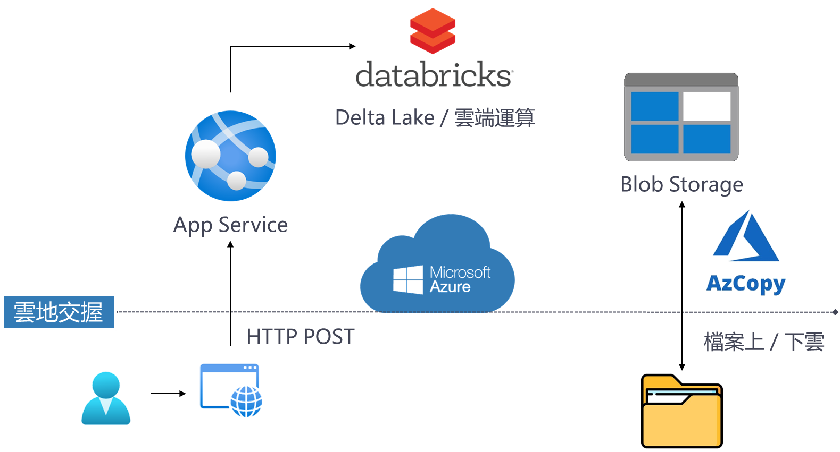
公雲應用
5
負責系統架構設計、資料流程規劃與實作開發。
技術應用：
使用 Azure App Service 作為應用程式入口，接收並轉交請求。
整合 Databricks (Delta Lake) 進行數據處理與分析。
透過 AzCopy 完成檔案上傳 / 下載，並儲存於 Azure Blob Storage，供雲端運算與後續應用。
成果：
成功打通雲端與地端的數據溝通，建立完整的雲端數據處理解決方案。
提升大數據處理效率，強化系統的即時性與擴充性。

Slide 6



PROJECT EXPERIENCE
03｜CCTV AI 智慧影像辨識
Edge AI 即時推論 × 多場域應用 × 系統整合
PROJECT 03
CCTV AI
跌倒 / 行為偵測
長照・醫院
車牌辨識
交通・門禁
ToF 深度影像、RGB 影像
LSTM / CNN 連續動作辨識
停車場 / 道路行進間
模糊、傾斜車牌與區間測速整合
Edge AI
人流 / 門禁辨識
大樓・賣場
智慧牧場
農牧場域
人臉、口罩、體溫
人流計數・電子圍籬・跨線偵測
家畜健康與活動狀態追蹤
搭配管理系統進行即時監控
技術棧
Python
C
Linux
OpenCV
CNN
LSTM
Edge AI
研究延伸｜碩士論文：ToF 深度影像 + LSTM 跌倒偵測
Notes:
將原本零散的 AI 專案整併成 CCTV AI 平台概念，以四種典型應用呈現。碩士論文放在研究延伸，避免額外多一頁。

Slide 7






AI 專案經驗
7
跌倒偵測
車牌辨識
智慧牧場
人臉 / 口罩辨識
專案一
深度影像辨識
動態LSTM辨識
長照產學合作
專案二
RGB影像結合馬賽克
靜態CNN辨識
醫院及智慧家電整合
大樓 / 停車場出入口
DB管理系統(黑白名單)
模糊搜尋
注重辨識準確度
道路行進間
須能夠辨識條件較差的車牌(如：傾斜、模糊等)
結合區間測速功能
注重辨識速度
針對家畜進行智慧健康檢測，及追蹤其活動狀態，配合牧場管理，避免不必要的損失。
人臉辨識
公司門口打卡機
口罩偵測
辦公大樓大廳入口
超商、賣場出入口
*結合體溫檢測

Slide 8
PROJECT EXPERIENCE
04｜問答機器人
RAG × LLMs × 多模態輸入，分流 MES 值班人員重複性 on-call 問題
PROJECT 04
CHATBOT
需求與解法
問答流程
降低重複處理，保留人工 escalation
MES 值班人員經常接到重複性 on-call。
將文件與常見處理經驗建立知識庫。
以 RAG + LLMs 先回覆標準問題；低信心或例外情境再轉人工。
USER
RAG
LLMs
回答
文字／圖片／語音
知識檢索
理解與生成
回覆使用者
無法判斷／例外情境
MES 值班
專案價值
先由機器人處理可標準化問題，降低值班負擔，同時保留人工接手機制。
AI × SYSTEM × CLOUD
06

Slide 9
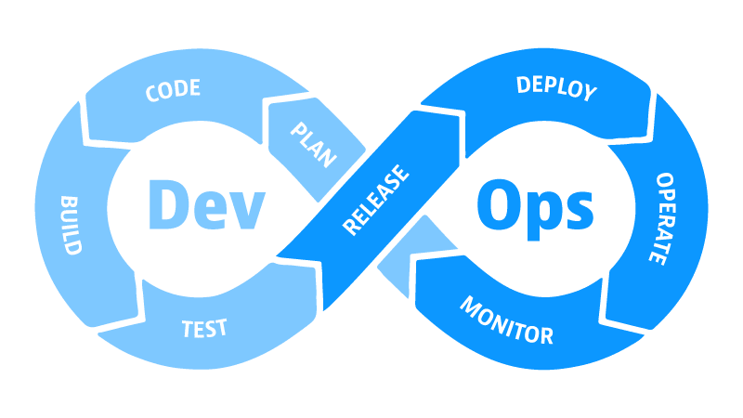





PROJECT EXPERIENCE
DevOps 與平台建置
② DEPLOY 階段
Ansible 自動化部署
串接 GitLab CD 流程
串接 GitLab CI/CD、部署自動化、監控平台與 MLOps，建立端到端交付流程
③ MONITOR 階段
① TEST 階段
監控指標 (Prometheus)
日誌收集 (EFK)
長期儲存 (Thanos)
戰情室報表 (Grafana)
VictoriaMetrics cluster
SonarQube 串接 GitLab CI
程式碼掃描與品質檢查
④ MLOps TRAIN 階段
模型監控 (MLflow)
資料版控 (DVC)
⑤ 協助智能排程應用課導入 CICD 流程
Pipeline 設計 → 自動化部署 → 硬體資源監控
Grafana Dashboard

Slide 10
PROJECT EXPERIENCE
06｜新技術調研－RPA 工具與 GUI Agent
從腳本式自動化、流程式 RPA 到 GUI Agent，評估企業桌面自動化的適用場景
PROJECT 06
RPA / GUI AGENT
AutoHotKey
OpenRPA
UFO
腳本式自動化
流程式 RPA
GUI Agent
鍵盤、滑鼠、熱鍵操作
輕量、快速導入
適合固定且規則明確的桌面流程
以流程元件編排任務
較容易視覺化維護
適合多步驟、可標準化的流程
LLM 理解操作目標與畫面
探索跨應用 GUI 任務執行
重點評估穩定性、容錯與部署
工具定位
Script Automation → RPA Workflow → GUI Agent
PoC / 評估
AI × SYSTEM × CLOUD
08

Slide 11
PROJECT EXPERIENCE
07｜新技術調研－工作流程管理工具 n8n
以低程式碼 Workflow Automation 串接系統、API、資料與 AI 服務
PROJECT 07
N8N
Workflow Architecture
Trigger
n8n Workflow
Integration
Action / AI
Webhook Schedule Event
條件判斷 資料轉換 流程編排
API / DB / File Mail / System
通知 / 寫回 LLM / RAG / Agent
調研重點
流程編排
API / Webhook 整合
部署與權限管理
AI Workflow 擴充
企業內部系統串接
定位：作為低程式碼整合平台候選方案，降低跨系統流程串接門檻並提升自動化彈性。
AI × SYSTEM × CLOUD
09

